Slide 1
Coopération de robots
Thibault Vernay, Victor Cazaux, Daphné Porteries

Slide 2
Objectifs
Robots capables de :
Se déplacer
Se repérer dans l’espace
Communiquer avec un coéquipier
Prendre une décision en concertation

Slide 3
Présentation de l’épreuve
Robot 1
Robot 2
Obstacle
Zone de passage

Slide 4
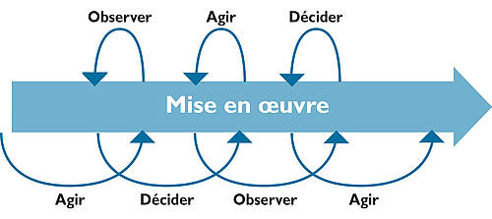
Organisation interne
Mise en place d’un dépôt GitHub
Schéma d’organisation :

Slide 5
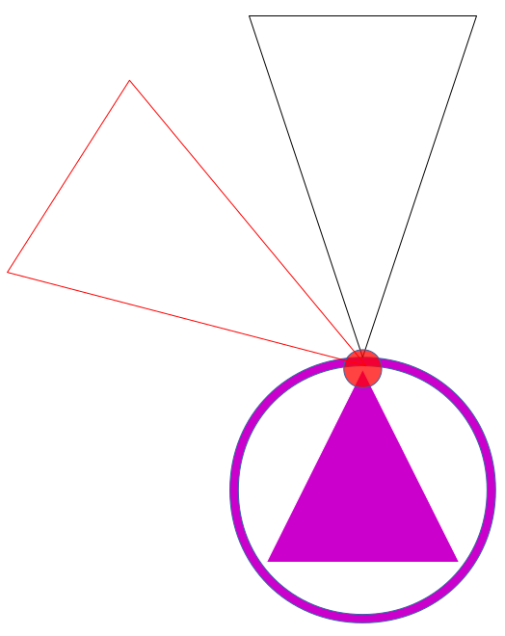
Premier jet

Slide 6

LE robot

Slide 7
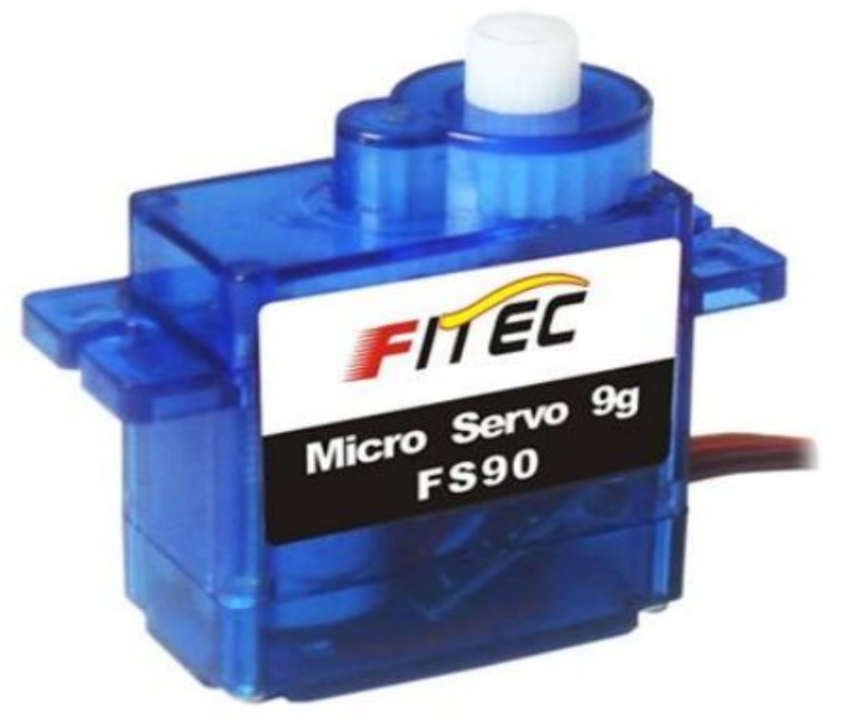
Spécification matérielle
Matériel à disposition :
Châssis imprimé 3D
Moteurs courant continu
Servomoteur

Slide 8
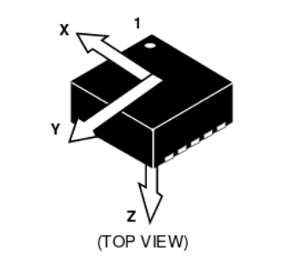
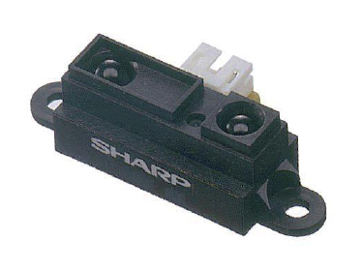
Spécification matérielle
Repérage dans l’espace :
Magnétomètre
Capteurs IR

Slide 9
Spécification matérielle
Communication :
UART filaire
Module radio ?

Slide 10
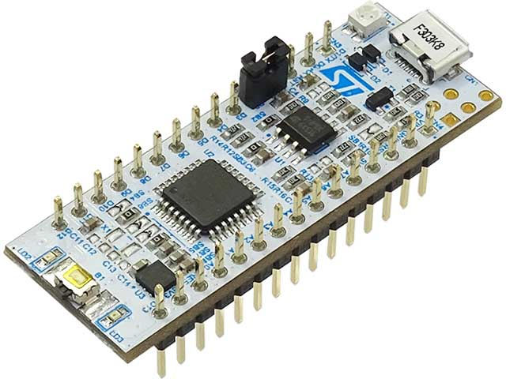
Le micro-contrôleur
Nucléo :
STM32F303K8

Slide 11
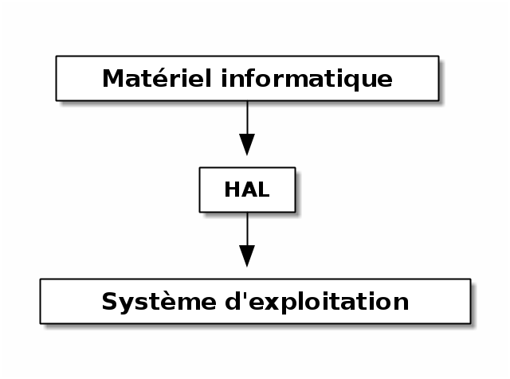
Présentation de la HAL
Hardware Abstraction Layout

Slide 12
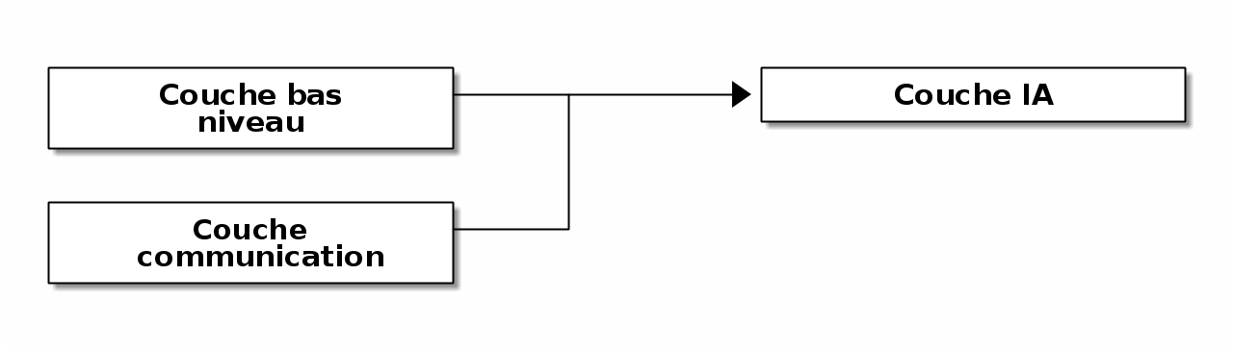
Spécification logicielle
Découpage du projet

Slide 13
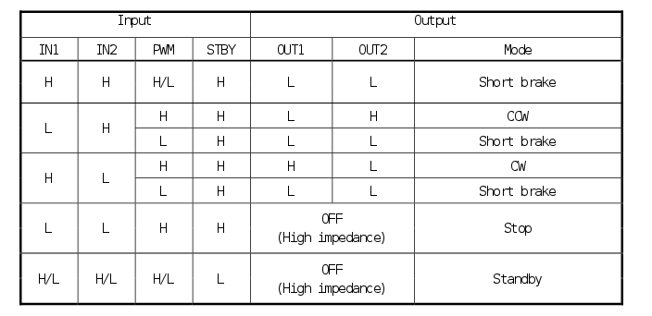
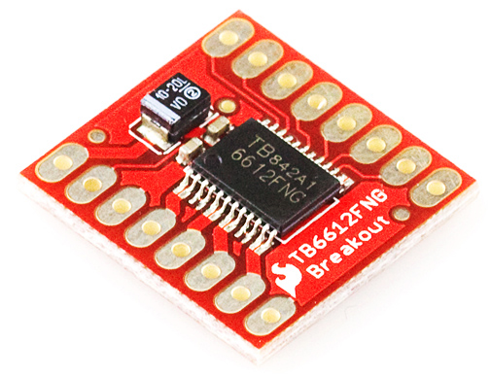
Étude des composants
Moteurs courant continu :
Driver moteur TB6612FNG

Slide 14
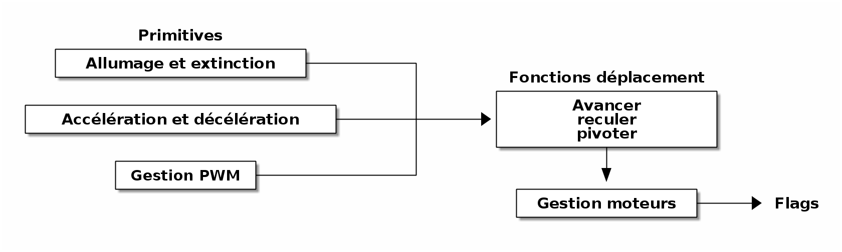
Étude logicielle
Moteurs

Slide 15
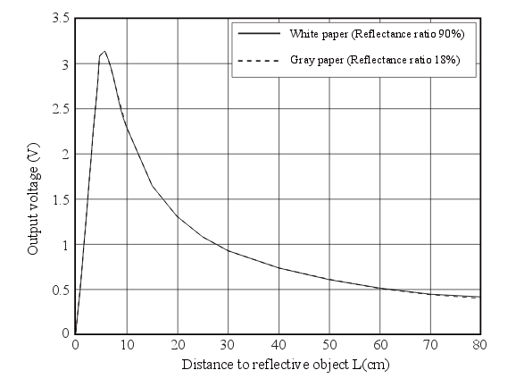
Étude des composants
Capteur IR :
Capteur de distance à LED infrarouges de 10 cm à 80 cm

Slide 16
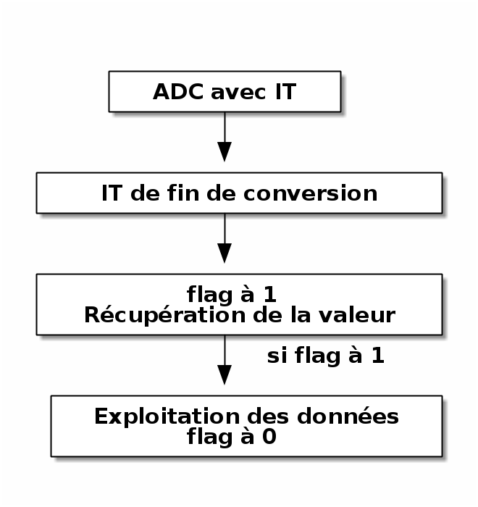
Étude logicielle
ADC avec interruptions :

Slide 17
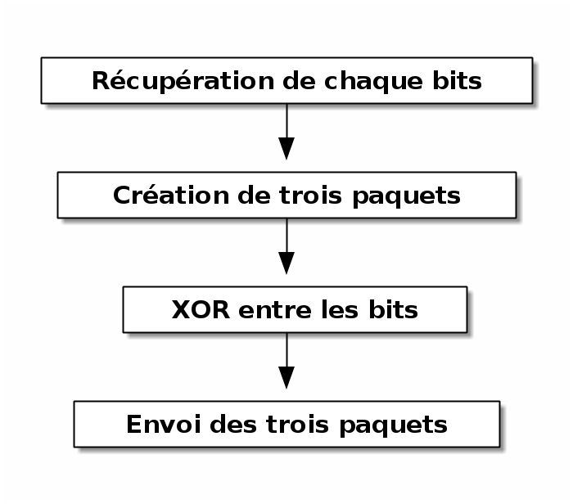
Étude logicielle
Protocole d’envoi de données :

Slide 18
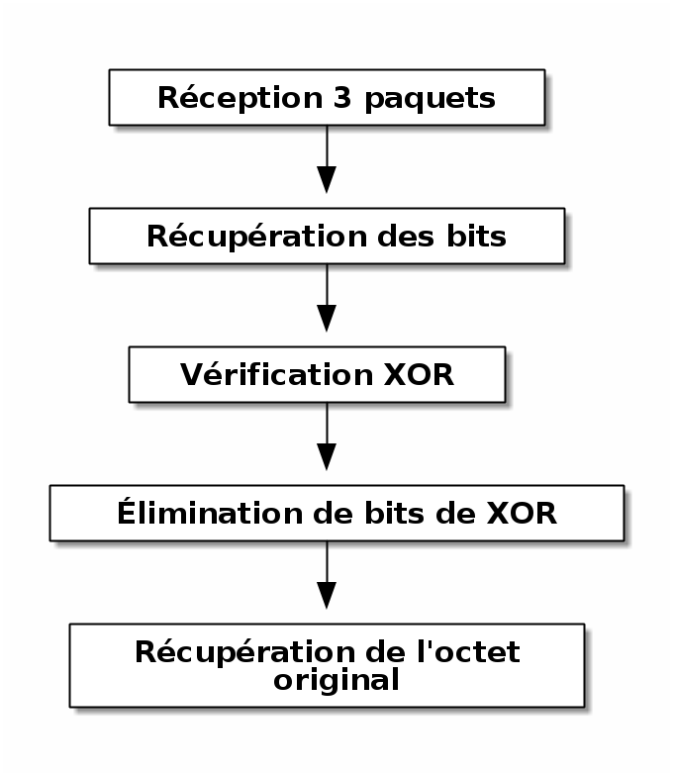
Étude logicielle
Protocole de réception de données :

Slide 19
IA

Slide 20
IA

Slide 21
IA

Slide 22
IA

Slide 23
IA
Je ne suis pas dans un coin

Slide 24
IA

Slide 25
IA

Slide 26
IA

Slide 27
IA

Slide 28
IA
Je suis dans un coin

Slide 29
IA
Je suis dans un coin

Slide 30
IA
Je suis dans un coin

Slide 31
IA
N
O
E
S

Slide 32
IA
RDV au Nord
N
O
E
S
OK, j’arrive

Slide 33
IA
N
O
E
S

Slide 34
IA
N
O
E
S

Slide 35
IA
N
O
E
S

Slide 36
IA
N
O
E
S

Slide 37
IA
N
O
E
S
FINI !

Slide 38
Problèmes rencontrés
Complexification inutile
Prise en main des outils
Pas de magnétomètres

Slide 39
Conclusion

